Slide 1



Trabalho Final – Turma 12
Entrega 2
Caso de Uso: Olist
GRUPO 1:
Alan Ferreirós
18/Maio/2020
Coordenadores:
Profª Drª Alessandra de Álvila Montini
Profª Dr. Adolpho Walter Pimazoni Canton

Slide 2
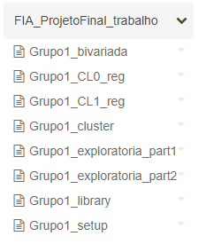
Instruções
2
- Minhas análises estão distribuidas em vários notebooks, sendo que cada notebook chama o notebook anterior para herdar os resultados dos passos anteriores.
- Para executar qualquer um destes notebook, basta utilizar o ”run all” no Databricks.
- Todos os notebooks precisam estar na mesma pasta.
setup
Exploratoria_part1
Exploratoria_part2
Cluster
bivariada
CL0_reg
CL1_reg
Regressão:
setup
Resumo: Carrega os arquivos CSV em dataframes e verifica a criação dos dataframes
Exploratória – Parte 1
Resumo:
Análise de tipos de dados das colunas
Verifica quais variáveis são qualitativas ou quantitativas
Análise de valores faltantes
Verificação de quantidade de valores distintos em cada coluna
Proposta de Business Case
Preparação dos dados (redução de categorias, tratamento de valores faltantes)
Exploratória – Parte 1
Resumo:
Métricas das variáveis
Análise Bivariada
Resumo: Análise bivariada das variáveis
Nota: Neste notebook são instaladas as bibliotecas geopandas e descartes, nas últimas etapas. O objetivo é apenas melhorar as visualizações
Análise de cluster
Resumo: Execução de K-Means para vários valores e seleção do melhor agrupamento.
Regressão
A regressão foi feita em 2 notebooks: CL0_reg e CL1_reg, referentes a cada um dos grupos identificados no notebook “Cluster”
Resumo: Predições e análises comparando com a base de teste e com o baseline.
Técnicas adotadas: Regressão Linear, Regressão Linear Generalizada, Decision Tree, Random Forest e Gradient Boost

Slide 3
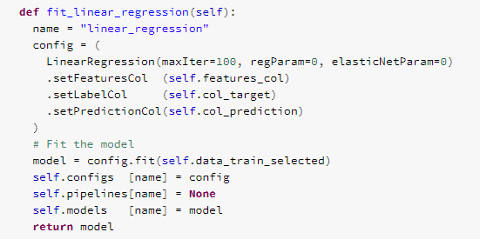
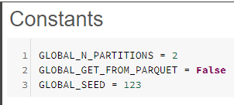

Nota:
Além dos notebooks listados no slide anterior, também foi criado um notebook “library”, que contém códigos de uso geral dos demais notebooks. Dentre várias funções de uso geral, este notebook também possui os códigos que mostram como os gráficos são implementados de forma distribuída usando Spark, afim de não sobrecarregar o ambiente do Pandas
Nota 1: As constantes globais estão no início deste notebook. Para utilizar os resultados armazenados em Parquet (caso existam), alterar o valor da constante GLOBAL_GET_FROM_PARQUET para “True”
Nota 2: As configurações dos algoritmos de regressão estão implementadas dentro deste notebook.
library
x
setup
Exploratoria_part1
Exploratoria_part2
Cluster
bivariada
CL0_reg
CL1_reg
Regressão:

Slide 4
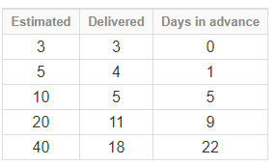
Business Case
Os dados contêm a data estimada de entrega do pedido, que é a data exibida para o cliente no momento da compra. Notei que essa data é sobre-estimada, ou seja, eles informam uma data que geralmente é muito mais no futuro do que a real data de entrega do pedido.
O problema se torna pior quanto maior a previsão de entrega.
O objetivo do estudo será utilizar os dados disponíveis para propor um novo cálculo de previsão de entrega, utilizando as técnicas de regressão e redes neurais.
Um ponto de atenção é que o novo cálculo deve evitar prazos muito curtos, porque o usuário pode se frustrar se receber o produto após a data estimada.
Detalhes do Business Case estão no notebook “Grupo1_exploratoria_part1”

